Slide 1
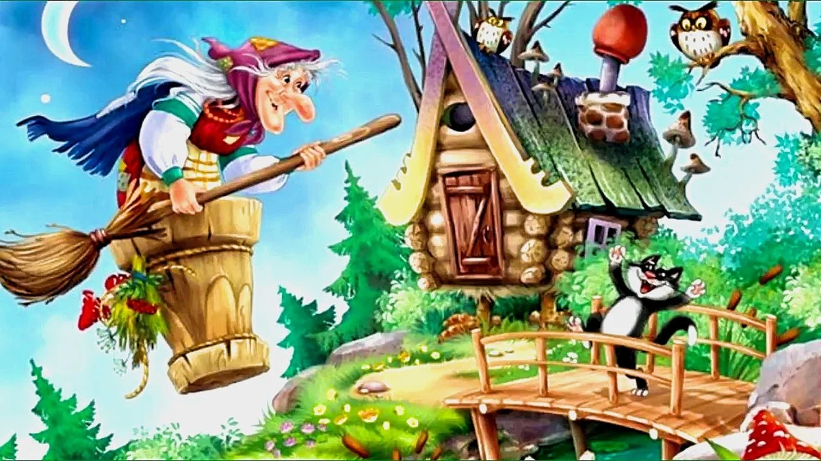
КОУ ВО «Воронежская школа – интернат №6»
Учитель начальных классов: Труфанова Любовь Вадимовна
Урок-квест «В избушке Бабы Яги» в 4 «Б» классе

Slide 2
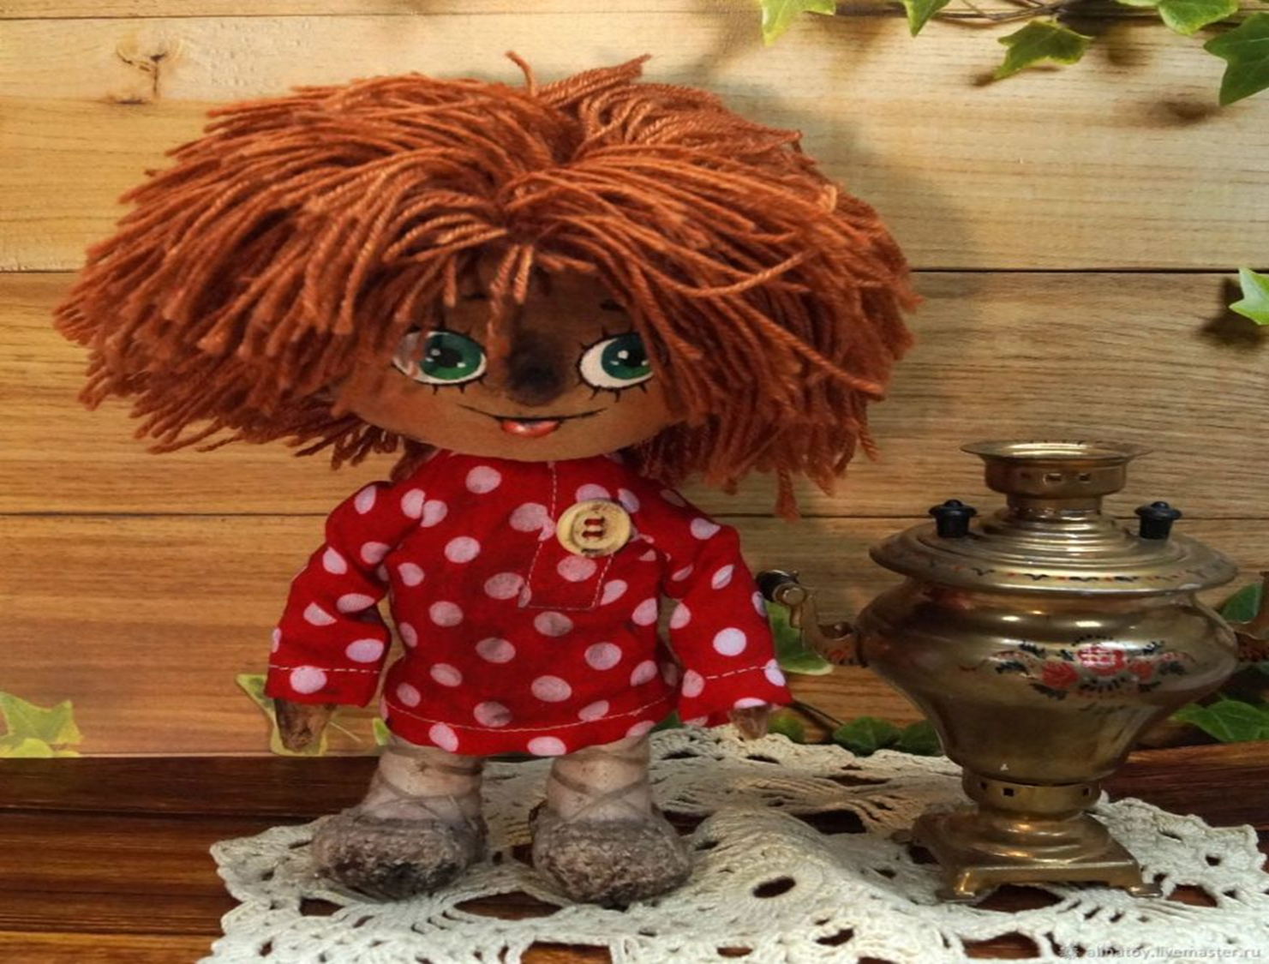
Домовёнок Кузя
д

Slide 3
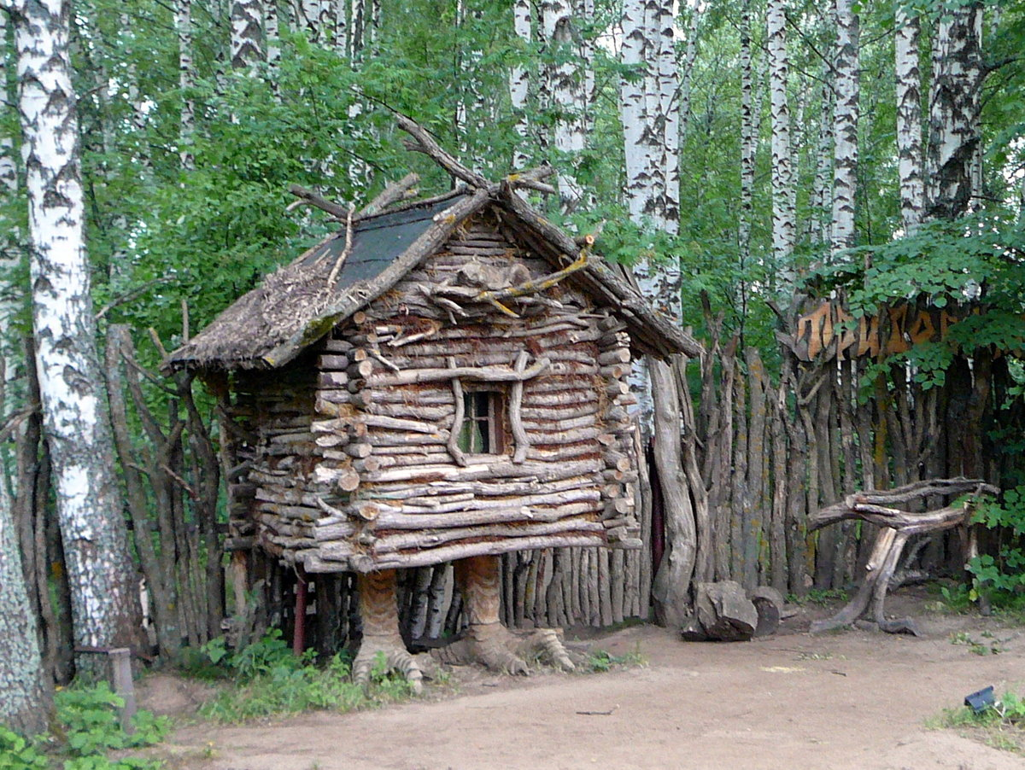
Избушка на курьих ножках

Slide 4
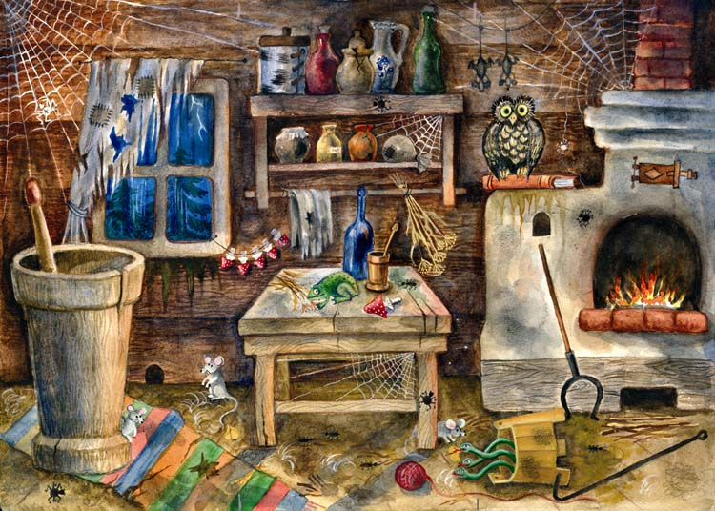

Slide 5
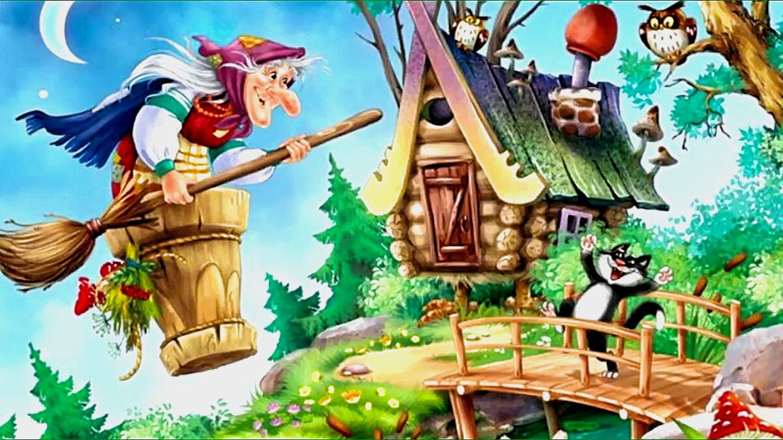
Летит Баба Яга

Slide 6
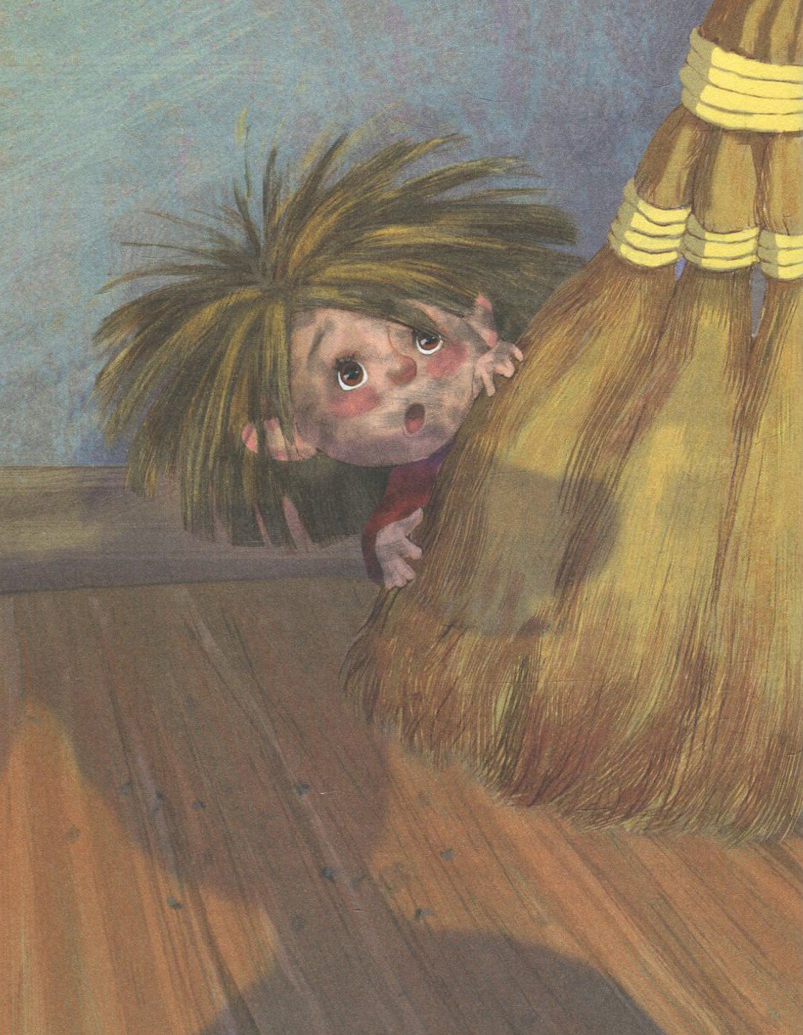
Баба Яга заперла Кузю в избушке

Slide 7
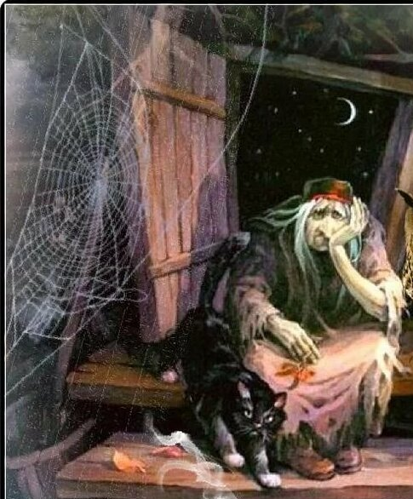
У Бабы Яги был кот Васька

Slide 8
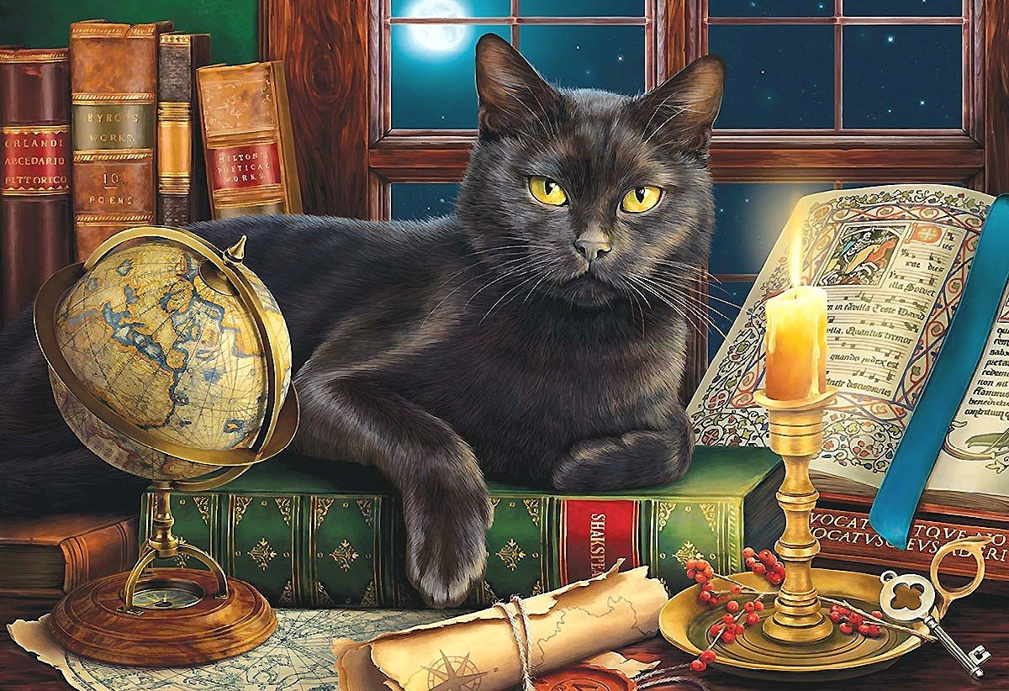
Задание

Slide 9
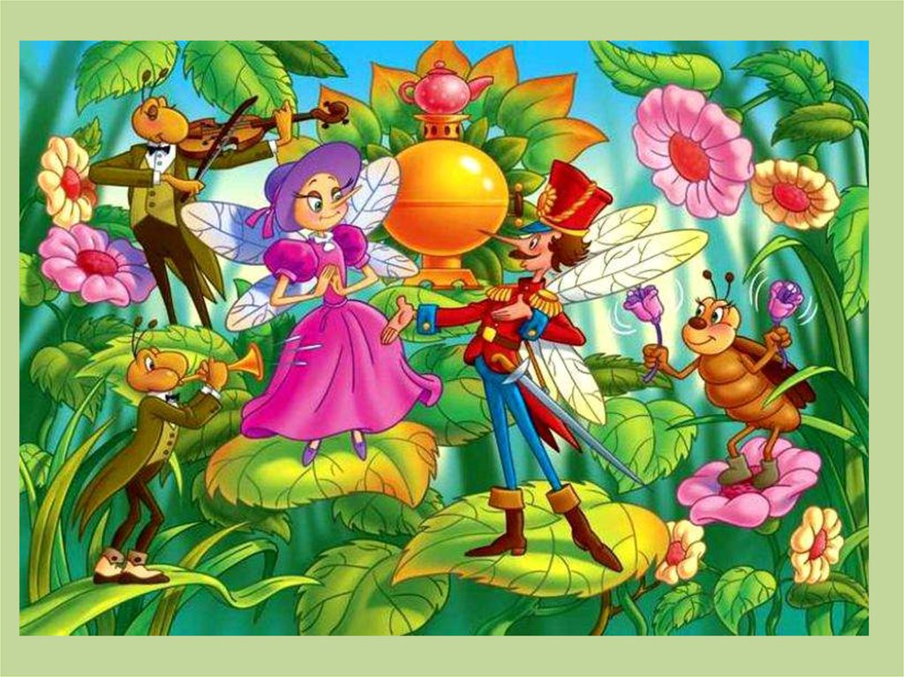
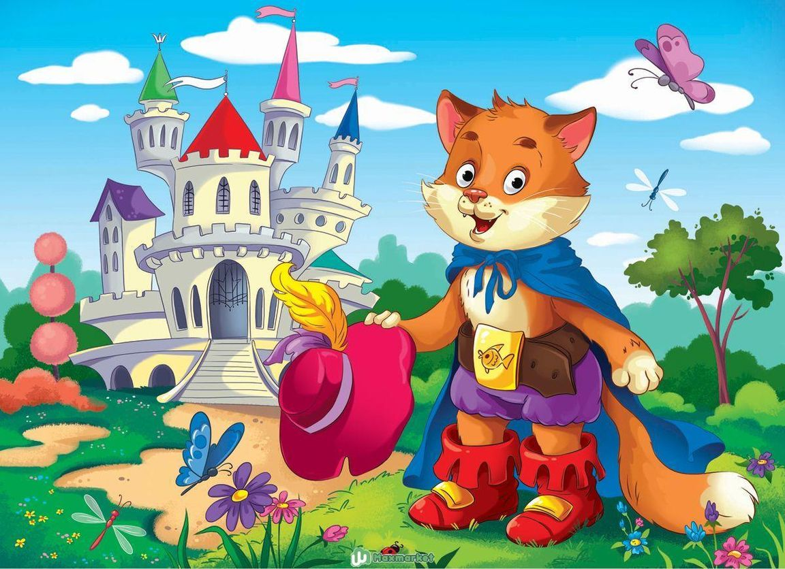

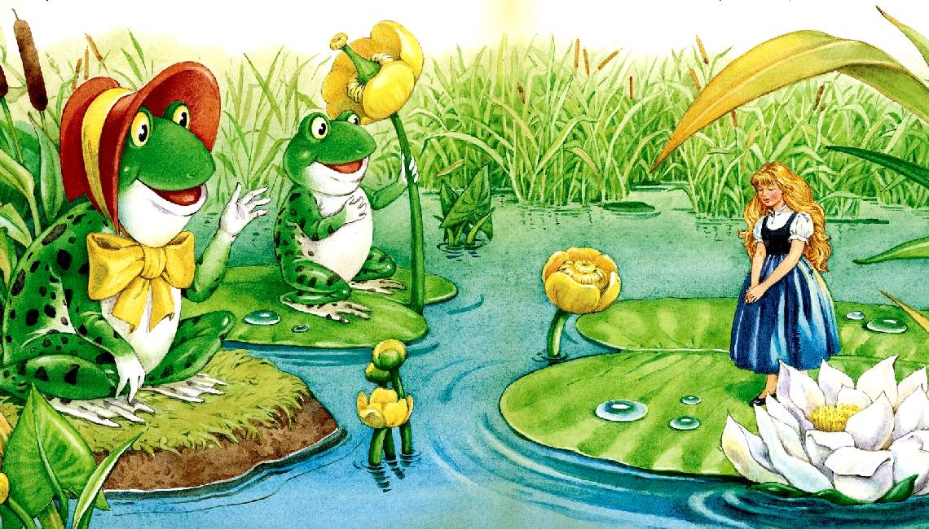
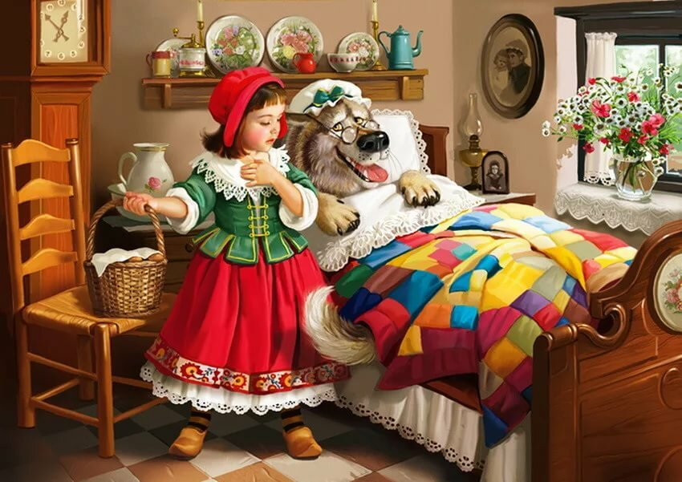
Собери картинку и угадай сказку.

Slide 10
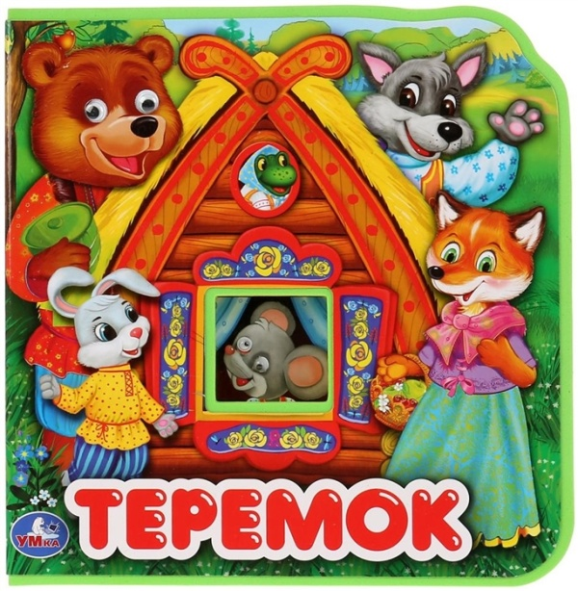
Собери из предложений загадку и отгадай сказочного персонажа
В этом доме без забот
Жили звери, только вот,
Медведь к ним пришёл потом,
Поломал звериный дом.

Slide 11
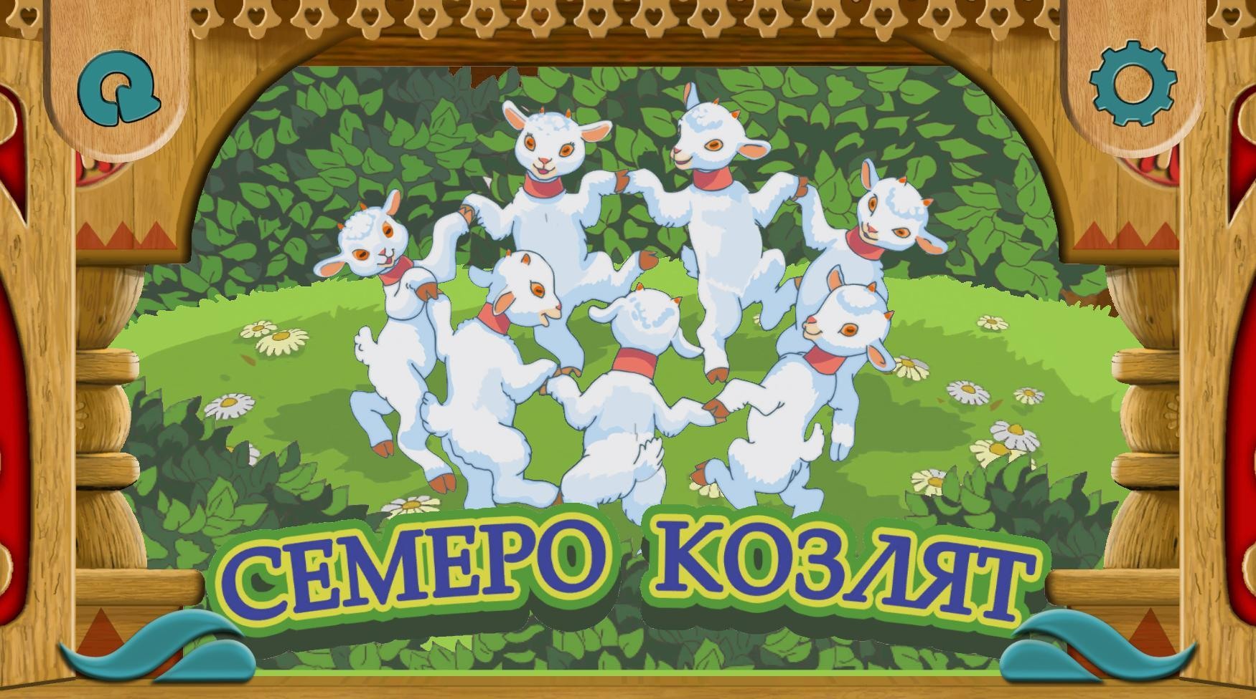
Ждали маму с молоком,
А пустили волка в дом…
Кем же были эти
Маленькие дети?

Slide 12

На сметане мешан,
На окошке стужён,
Перед волком не дрожал,
От медведя убежал,
А лисице на зубок
Всё ж попался...

Slide 13

Он кривой и хромоногий,
Всех мочалок командир.
Он, конечно, всех отмоет,
Умывальник...

Slide 14
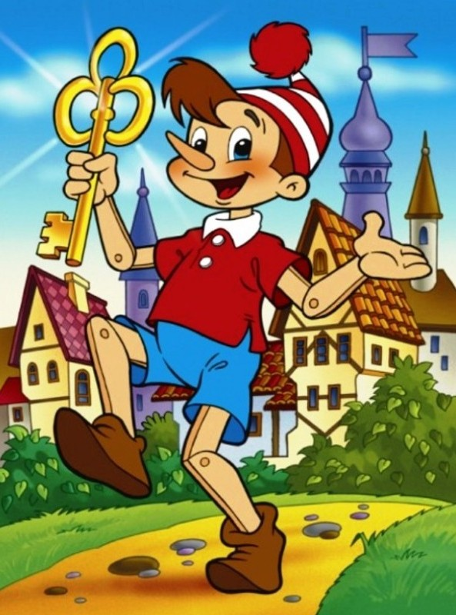
Был он сделан из полена,
И в каморке с папой жил.
А вот нос его, наверно,
Самым длинным в мире был.
Буратино

Slide 15
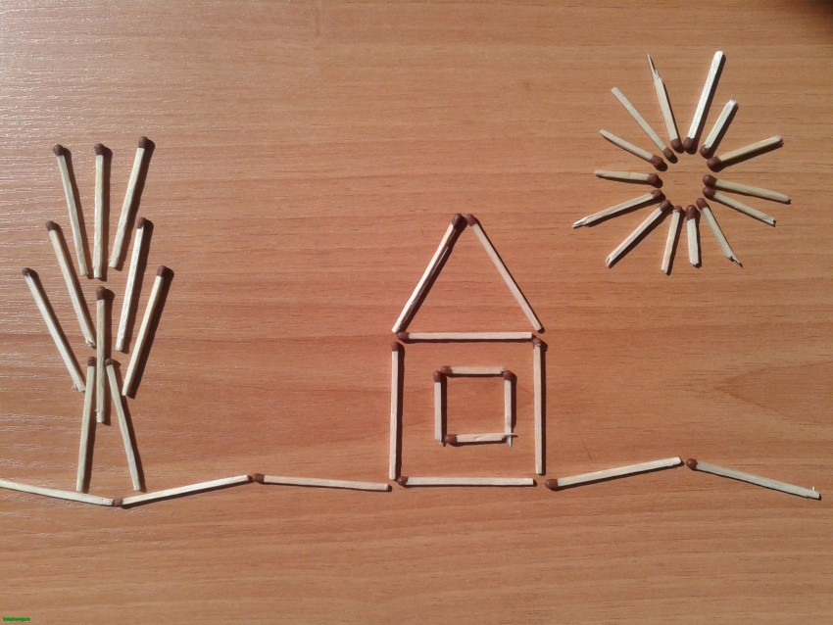
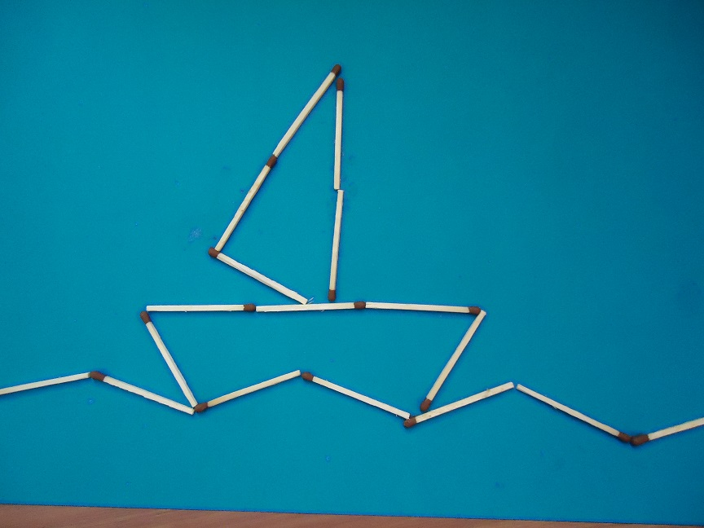
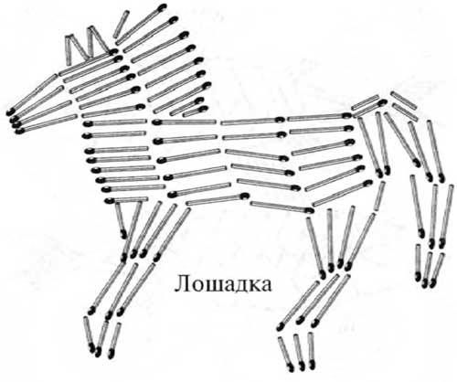
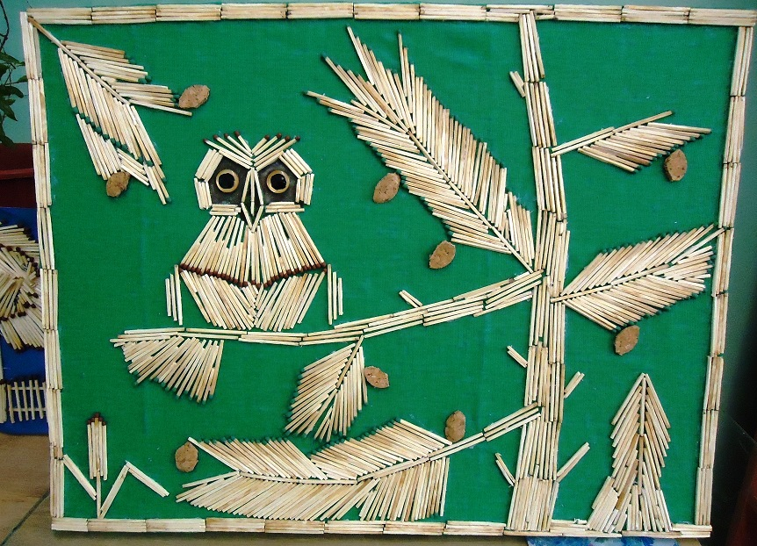
Картинки из спичек

Slide 16
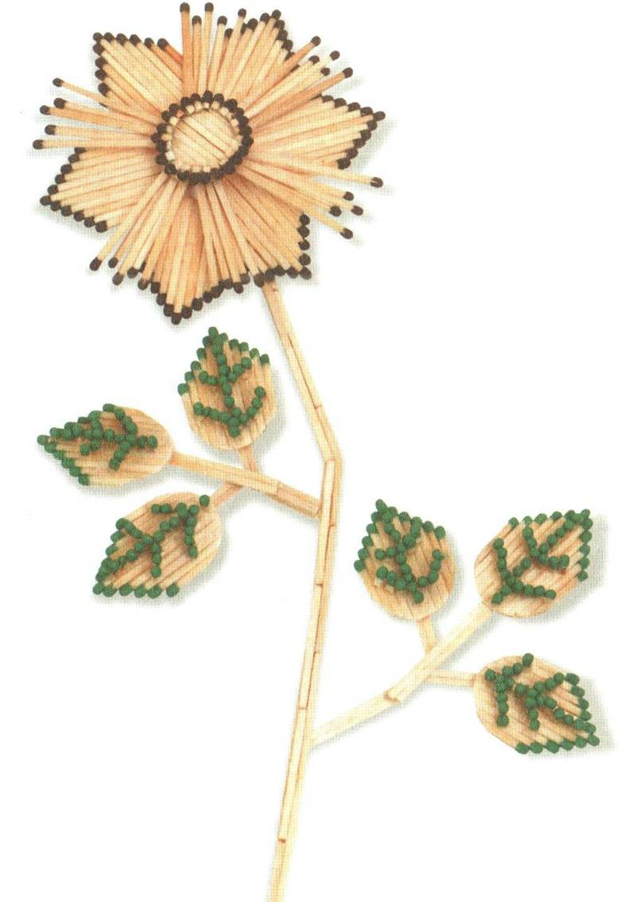
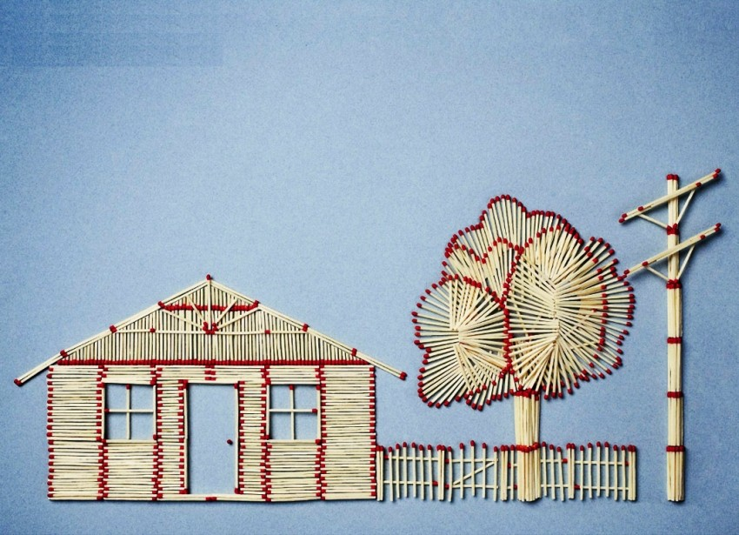

Slide 17

Учитель начальных классов: Труфанова Любовь Вадимовна

Slide 18


Slide 19


Slide 20
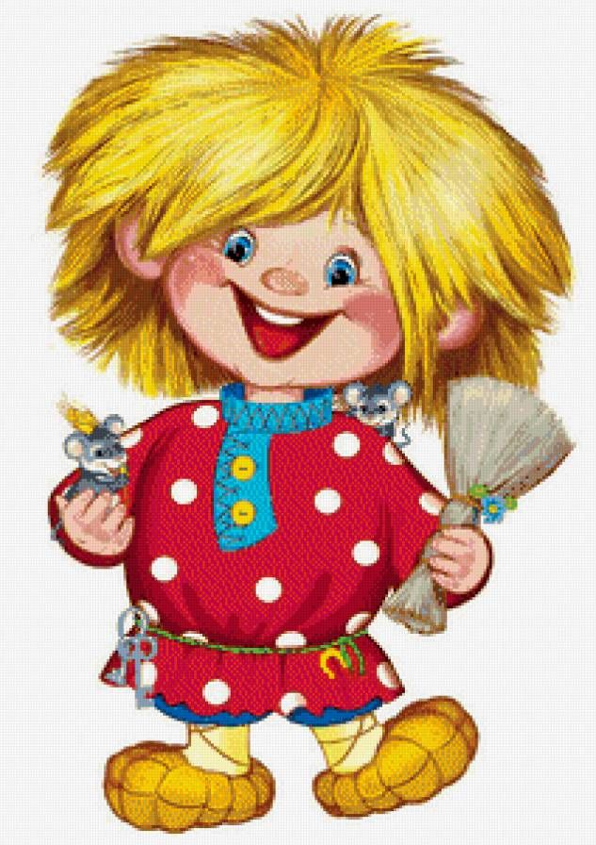
Послушай и повтори
- Мы будем отдыхать
- Мы будем спать
- Мы проснулись
- Встаньте!
- Мы будем танцевать
- Мы будем прыгать
- Мы будем шагать
- Мы будем кружиться
- Сядьте!

Slide 21
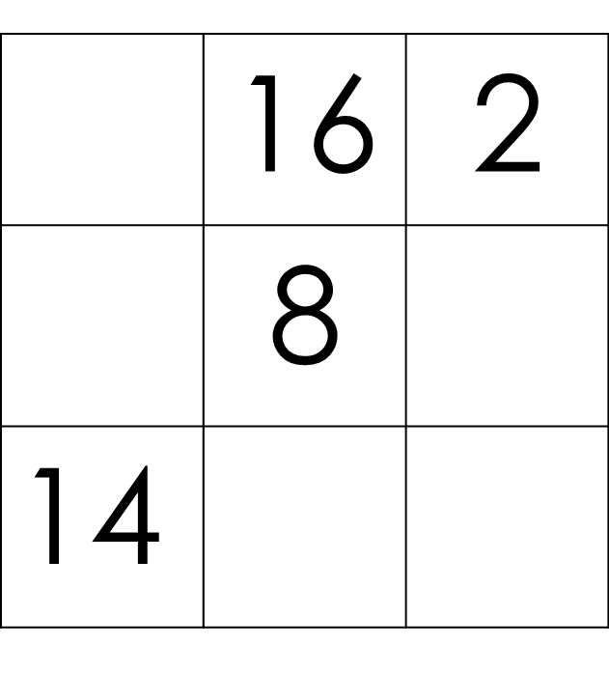
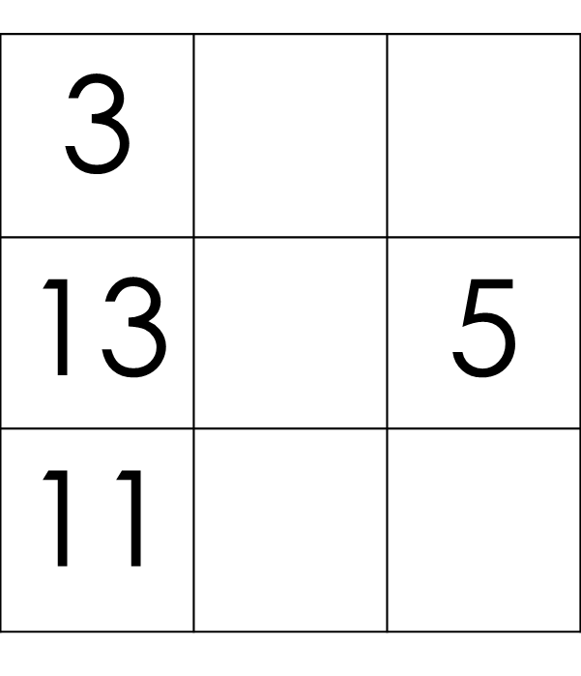
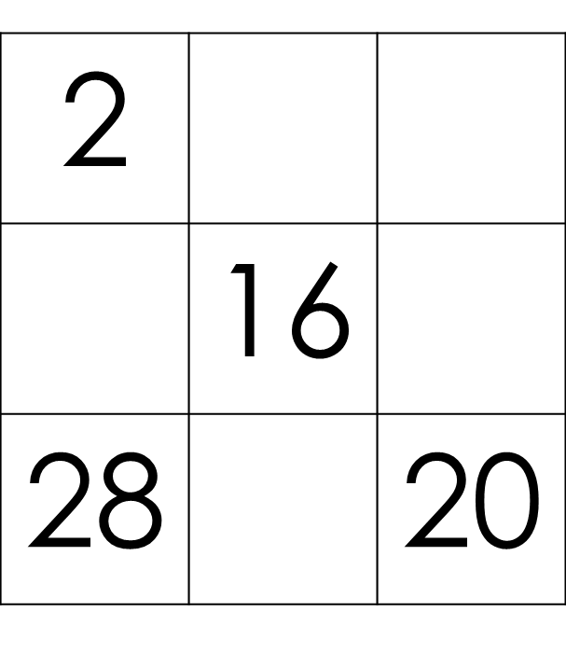
Магические квадраты

Slide 22
Магические квадраты
6 | 16 | 2
4 | 8 | 12
14 | 0 | 10
3 | 17 | 7
13 | 9 | 5
11 | 1 | 15
2 | 32 | 4
8 | 16 | 24
28 | 0 | 20

Slide 23
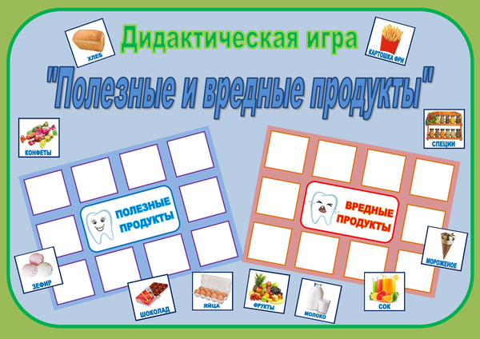

Slide 24


Slide 26


